Slide 2
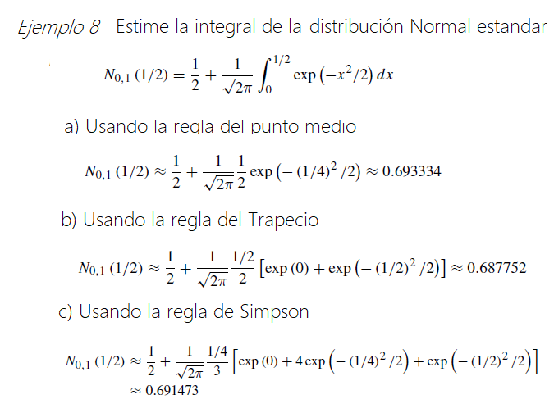

Slide 3
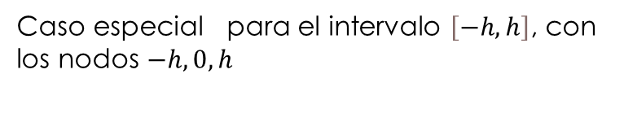

Caso especial para el intervalo $\left[−h,h\right]$, con los nodos $−h,0,h$
$$f\left(x\right)=1,x,x^{2}$$

